Slide 1
CONCEITOS GERAIS EM CANA-DE-AÇÚCAR – III b
Prof. Dr. Edgar G. F. de Beauclair
Depto. Produção vegetal – ESALQ / USP
edgar.beauclair@usp.br

Slide 2
INTRODUÇÃO
Para condução da cultura em larga escala são necessárias várias operações agrícolas
Elas podem ser agrupadas de acordo com seus objetivos, mas todas fazem parte da MECANIZAÇÃO e são executadas de acordo com as necessidades da cultura ao longo da safra (tempo). São elas:
Preparo e conservação do solo
Plantio
Aplicação de insumos
Tratos culturais
Colheita (corte, carregamento e transporte)

Slide 3
CRESC.
MASSA
25-30 perf./m
Açúcar/t
10-15 perf./m
PERFILHOS
IAF
1ª FASE
2ª FASE
3ª FASE
Tempo
Brotação
Perfilhamento
Crescimento
Maturação

Slide 4
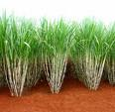
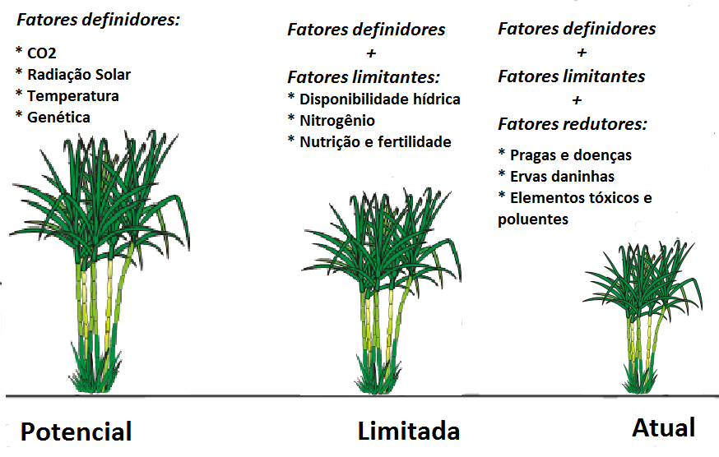
Níveis hierárquicos da produtividade
**Solo
**Solo
Limitada
Atual

Slide 5
SISTEMA RADICULAR
Sistema radicular de cana planta mostrando os três tipos característicos de raízes, a distribuição percentual em profundidade e a distância lateral atingida pelas raízes superficiais (Dillewijn, 1952).

Slide 6
PREPARO CONVENCIONAL

Slide 7
CRITÉRIOS DE ADUBAÇÃO E CORREÇÃO DO SOLO
Nutrição de plantas
Noções gerais
Fornecimento de nutrientes essenciais ao desenvolvimento completo das plantas
Macronutrientes
Primários: N, P, K
Secundários: Ca, Mg, S
Micronutrientes
B, Cl, Cu, Fe, Mn, Mo, Zn
Úteis
Na, Si, Ni, Co

Slide 8
APLICAÇÃO DE CALCÁRIO

Slide 9
APLICAÇÃO DE CALCÁRIO

Slide 10
CALAGEM
Correção do solo e suprimento de Ca e Mg
Sistemas diferentes de recomendação
CTC
NC = 3 – (Ca + Mg) * f
IAC
Saturação de bases (elevar a 60%)
Critérios devem considerar
Calcáreo tem baixa solubilidade (Ks = 10 ⁻¹³)
CTC das análises de rotina não é efetiva e sim calculada
Solos com alta CTC tem diferente especiação química da representada nas análises de rotina
Doses anuais superiores à 3 t / ha pouco eficientes
Necessidade de Ca e Mg pela cultura

Slide 11
CONDICIONADORES DE SOLO
Condicionadores inorgânicos
Gesso
Fornece Ca e S
Diminui atividade iônica do Al mas não neutraliza
Atua em profundidade
Diminui a solubilidade do calcáreo
Condicionadores orgânicos
Ácidos húmicos
Favorecem fornecimento de N
Diminuem perdas por lixiviação e volatilização de NH3
Melhoram a CTC e a eficiência da adubação química
Preenche sítios de fixação de P
Melhora a retenção de água na região da rizosfera

Slide 12
SULCAÇÃO / ADUBAÇÃO

Slide 13
ADUBAÇÃO
Nutrição
Fórmulas mais comuns de adubação de base
Plantio: 4-20-20; 5-25-25; 2,5-10-10; 10-30-20; etc
Soqueira: 18-00-27; 14-07-28; 14-07-21; 20-00-30; etc
Cobertura nitrogenada em cana planta (0 a 60 kg / ha)
Início das águas
Cultivo “quebra-lombo”
Adubação de base “padrão” – kg / ha
ESTÁGIO | N | P2O5 | K2O
CANA PLANTA | 0 a 60 | 100 a 150 | 100 a 170
CANA SOCA | 60 a 100 | 0 a 45 | 100 a 170

Slide 14
EXPORTAÇÃO DE MACRO NUTRIENTES
NUTRIENTE | CANA PLANTA | CANA SOCA
N | 0,92 | 0,73
P2O5 | 0,23 | 0,30
K2O | 0,77 | 0,85
CaO | 0,83 | 0,49
MgO | 0,56 | 0,51
SO4 | 0,84 | 0,69

Slide 15
NUTRIÇÃO - ASPECTOS
N
Ciclo de crescimento
Sistema radicular profundo (5-6 m)
Fixação de N: vida livre
Renovação sistema radicular – relação C/N alta
P2O5
Suprir necessidades dos sítios de fixação de P no solo.
Aplicação localizada
K2O
Elemento mais importante e exportado na cultura
Fundamental no metabolismo dos açúcares

Slide 16
3. NUTRIÇÃO – ASPECTOS 2
CaO
Bastante exportado
Fontes calcáreo, gesso e adubos orgânicos
Fundamental ao sistema radicular
MgO
Fontes: calcáreos dolomíticos e magnesianos; termofosfatos magnesianos; fosmag; adubos orgânicos.
Relações importantes com P
SO4
Fontes gesso, super simples e adubos orgânicos
Micro
Mais importantes: Cu (tabuleiros) e Zn (cerrado)
B tem sido aplicado
Mo pode ser importante na fixação de N por organismos de vida livre

Slide 17
RESÍDUOS 1
Torta de filtro – composição
ELEMENTO (unidade) | Copersucar | Planalsucar | ESALQ
N (%MS) | 1,41 | 0,87 | 1,26
P2O5 (%MS) | 1,94 | 1,35 | 2,61
K2O (%MS) | 0,39 | 0,28 | 0,27
CaO (%MS) | 2,10 | 2,18 | 5,04
MgO (%MS) | 0,89 | 0,24 | 0,54
SO4 (%MS) |  |  | 3,55
SiO2 (%MS) |  | 14,06
C (%MS) | 39,60 | 31,20 | 36,20
Fe (ppm) |  | 34.870 | 25.100
Mn (ppm) |  | 590 | 624
Cu (ppm) |  | 51 | 65
Zn (ppm) |  | 83 | 89
Mo (ppm) |  |  | 0,6
Umidade (%) | 79,41 | 74,77 | 77,77

Slide 18
TORTA DE FILTRO
Nutrição - Resíduos agroindustriais
Torta de filtro – aplicação
Dosagem de 4 a 12 t MS /ha
Área total antes / durante preparo
Sulco de plantio - localizado
Entrelinha da soqueira
Compostagem com bagaço e outros materiais
Redução umidade
Aumento do volume total
Complementação de nutrientes

Slide 19
REVOLVIMENTO E MANEJO DA TORTA

Slide 20
APLICAÇÃO DE TORTA

Slide 21
RESÍDUOS 2
Vinhaça – composição
ELEMENTO (unidade) | MOSTO DE MELAÇO | MOSTO MISTO | MOSTO DE CALDO
N (kg / m3) | 0,665 | 0,400 | 0,285
P2O5 (kg / m3) | 0,200 | 0,270 | 0,218
K2O (kg / m3) | 5,455 | 2,680 | 1,525
CaO (kg / m3) | 2,153 | 1,050 | 0,405
MgO (kg / m3) | 1,060 | 0,493 | 0,313
SO4 (kg / m3) | 1,050 | 1,600 | 2,030
Mat. orgânica (kg / m3) | 49,07 | 31,21 | 24,39
Fe (ppm) | 79,67 | 78,00 | 68,67
Cu (ppm) | 5,0 | 3,9 | 1,6
Zn (ppm) | 3,3 | 3,0 | 2,3
Mn (ppm) | 8,0 | 7,5 | 7,0
pH | 4,25 | 3,95 | 3,60

Slide 22
VINHAÇA
Vinhaça – aplicação
Dosagem em função K2O – 100 a 300 m³ / ha
Aplicação limitada pelas distâncias, topografias, distribuição de áreas, sistemas de aplicação, etc.
Fertirrigação – uso de águas servidas
Uso de caminhões tanques
Recurso importante na safra – estiagem
Melhora a brotação da soqueira
Aumenta a atividade microbiana solo
Legislação – alta DBO, DQO e sais

Slide 23
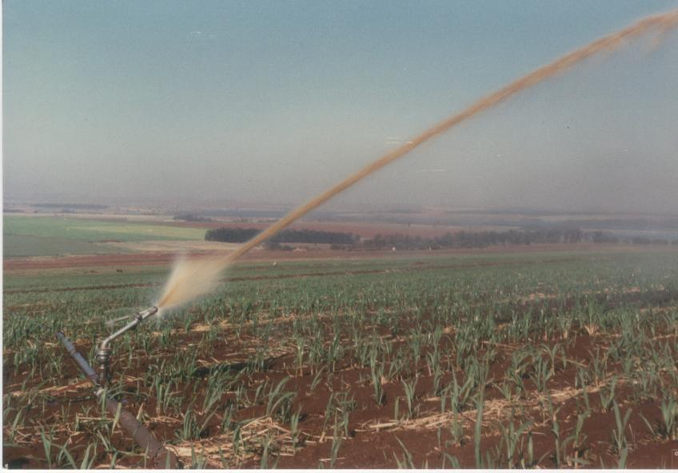
Fertirrigação
Prática antiga nas áreas tradicionais
Vinhaça e águas servidas
É suficiente?
Balanço hídrico - CAD
DIFERENTES TIPOS E EQUIPAMENTOS DE IRRIGAÇÃO

Slide 24
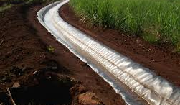
CANAL DE VINHAÇA

Slide 25
APLICAÇÃO ASPERSÃO

Slide 26
APLICAÇÃO POR ASPERSÃO

Slide 27
APLICAÇÃO SOBRE AS LINHAS

Slide 28
APLICAÇÃO LOCALIZADA

Slide 29
VINHAÇA CONCENTRADA

Slide 30
RESÍDUOS
Cinzas
Alto teor de sílica em altas temperaturas podem indisponibilizar outros minerais
Fuligem
Alto teor de carbono e potássio
Águas residuárias

Slide 31
Composição Química da Cinza de Caldeira
Elemento | Resultado (ppm)
Cobre total | 25
Ferro total | 6000
Manganês total | 270
Zinco total | 9
Boro total | 200
Sódio total | 200
Cobalto total | 10
Alumínio total | 1
Molibdênio total | 1
Níquel total | 1

Slide 32
APLICAÇÃO DE CINZAS

Slide 33
TRATOS CULTURAIS
Cultivo mecânico de soqueira
Enleiradores são ancinhos rotativos
Cana queimada enleiramento a cada 5 ruas
Cana crua enleiramento a cada 3 ruas
Para realização de cultivo mecânico
Tríplice operação:
Escarificador (hastes), adubadeira e destorroador (pequenos discos de grade)
Novas técnicas de adubação e aplicação de herbicidas sobre a palha

Slide 34
TRATOS CULTURAIS
Tratos culturais são operações realizadas antes* e após o plantio ou após a colheita de áreas que serão preservadas. São elas:
controle de ervas daninhas (pré plantio*; pré e pós emergentes)
aplicação de insumos,
escarificação do solo para remoção de camadas superficiais compactadas e
sistematização para colheita mecânica
Para o controle de ervas daninhas são usados controles biológicos (palha), mecânicos (cultivos) e químicos

Slide 35
CONTROLE QUÍMICO DE ERVAS DANINHAS
Envolve o conhecimento dos estágios fenológicos da cultura e das plantas daninhas e suas interações entre elas e o ambiente de produção
Diferentes épocas de aplicação para cada situação
Diferentes produtos e tecnologias de aplicação para cada caso

Slide 36
APLICAÇÃO DE HERBICIDA PRÉ EMERGENTE

Slide 37
HERBICIDA PÓS PLANTIO

Slide 38
APLICAÇÃO DE HERBICIDA

Slide 39
HERBICIDA EM SOQUEIRA

Slide 40
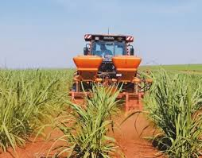
CULTIVO MECÂNICO QUEBRA LOMBO
Fundamental na sistematização do terreno antes da colheita mecânica, nivelando o solo irregular pós plantio
Realiza cultivo mecânico após o efeito residual dos principais produtos utilizados no controle químico
É uma ótima oportunidade para aplicação de fertilizantes nitrogenados

Slide 41
TRATOS NA SOQUEIRA
Remoção da palha das linhas de cana tem uso variado em função das condições locais.
A palha influencia incidência de pragas, temperatura e umidade do solo
A remoção da palha facilita o cultivo mecânico
A palha determina o tipo de herbicida que pode ser utilizado

Slide 42
ENLEIRAMENTO DE PALHA

Slide 43
ÁREA APÓS ENLEIRAMENTO

Slide 44
CULTIVO DE SOQUEIRA

Slide 45
TRÍPLICE OPERAÇÃO

Slide 46
APLICAÇÃO AÉREA

Slide 47
CONSIDERAÇÕES FINAIS
Correção do solo envolve conceitos de química agrícola que devem ser considerados com a cana-de-açúcar
Uso de fertilizantes deve suprir as necessidades da cultura e repor a exportação de nutrientes
Uso de resíduos agrega sustentabilidade ao processo
Tratos culturais importantes nos estágios fenológicos iniciais da cultura

